Slide 1

Sinh học 10
Chủ đề 7: Thông tin tế bào,
chu kì tế bào và phân bào
Bài 12: Thông tin tế bào

Slide 2



Slide 3

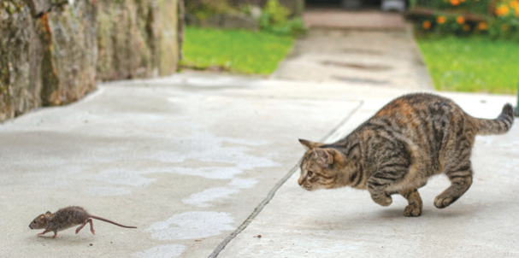
1. Trong cơ thể người và động vật, những hệ cơ quan nào đóng vai trò phối hợp hoạt động của tất cả các hệ cơ quan?
2. Quan sát hình 12.1 và cho biết:
Con mèo phát hiện ra con chuột nhờ cơ quan nào? Thông tin về con chuột được truyền qua các cơ quan nào trong cơ thể mèo?
Hình 12.1. Mèo đuổi bắt chuột

Slide 4


Slide 5

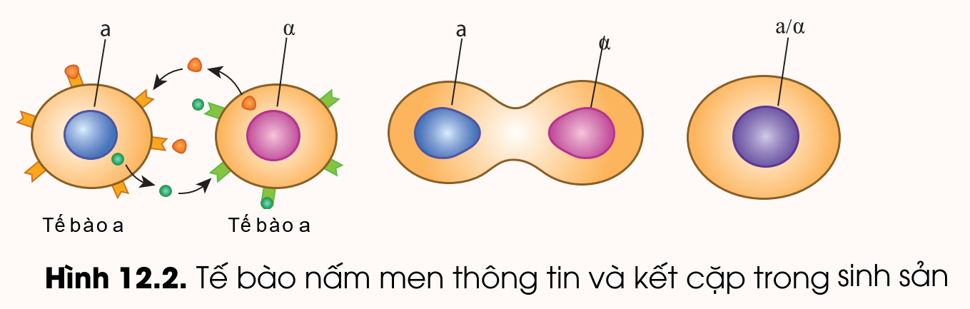

I. KHÁI NIỆM VỀ THÔNG TIN GIỮA CÁC TẾ BÀO
Sinh vật đơn bào tiếp nhận và trả lời các kích thích từ môi trường sống đảm bảo sự tồn tại và sinh trưởng, phát triển, sinh sản của chúng.

Slide 6
I. KHÁI NIỆM VỀ THÔNG TIN GIỮA CÁC TẾ BÀO
Ở sinh vật đa bào như thực vật, động vật và người, thông tin được truyền giữa các tế bào tạo cơ chế điều chỉnh, phối hợp hoạt động đảm bảo tính thống nhất trong cơ thể.

Slide 7
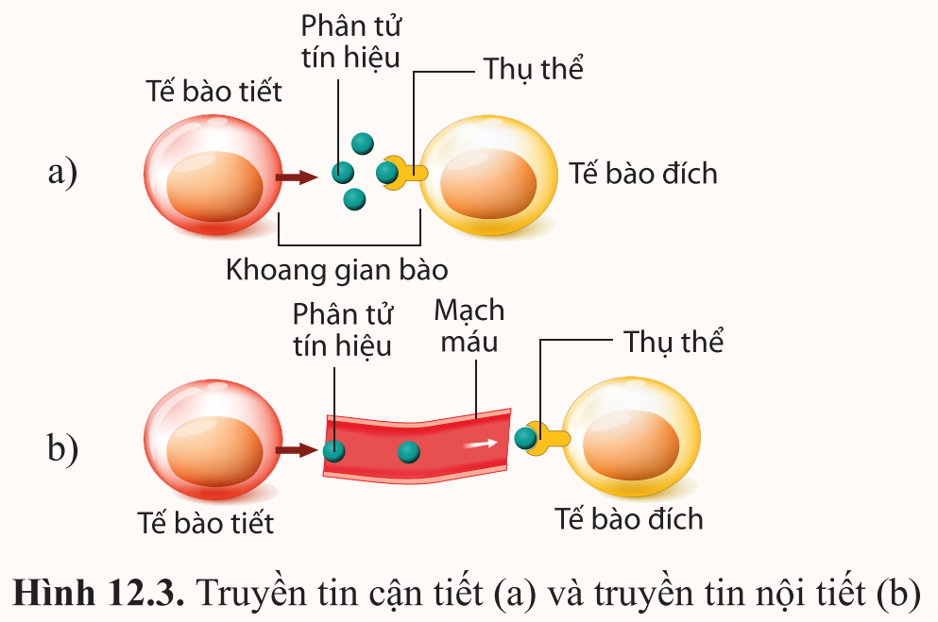
I. KHÁI NIỆM VỀ THÔNG TIN GIỮA CÁC TẾ BÀO
Trong cơ thể đa bào, những tế bào ở cạnh nhau của cùng một mô
có thể trao đổi các chất với nhau qua kết nối trực tiếp nhu cầu
sinh chất ở các tế bào thực vật, mối nối ở các tế bào động vật.
Có hai kiểu truyền thông tin phổ biến giữa các tế bào: truyền tin nội tiết và truyền tin cận tiết.

Slide 8
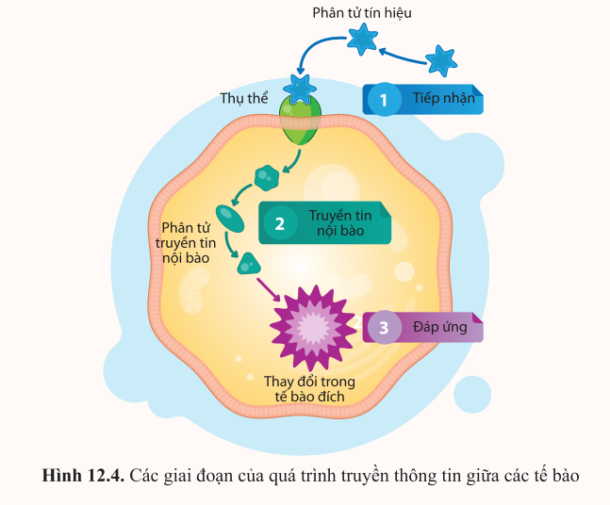
II. QUÁ TRÌNH TRUYỀN THÔNG TIN GIỮA CÁC TẾ BÀO
Quan sát hình 12.4 và nêu các
giai đoạn của quá trình truyền
thông tin giữa các tế bào.

Slide 9
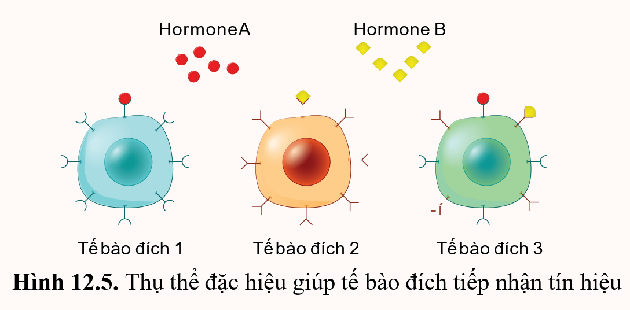
II. QUÁ TRÌNH TRUYỀN THÔNG TIN GIỮA CÁC TẾ BÀO
1. Tiếp nhận
Trong giai đoạn tiếp nhận, phân tử tín hiệu liên kết với thụ thể đặc hiệu ở tế bào đích, làm thay đổi hình dạng của thụ thể dẫn đến sự hoạt hoá thụ thể.
Có hai loại thụ thể: thụ thể bên trong tế bào (thụ thể nội bào) và thụ thể màng.

Slide 10
II. QUÁ TRÌNH TRUYỀN THÔNG TIN GIỮA CÁC TẾ BÀO
2. Truyền tin nội bào
Truyền tin nội bào là quá trình tín hiệu hoá học đuợc truyền trong tế bào thông qua sự tuơng tác giữa các phân tử dẫn đến đáp ứng tế bào.
Thụ thể đuợc hoạt hoá sẽ hoạt hoá các phân tử nhất định trong tế bào:

Slide 11
II. QUÁ TRÌNH TRUYỀN THÔNG TIN GIỮA CÁC TẾ BÀO
2. Truyền tin nội bào
Khi thụ thể màng được hoạt hoá,
sẽ hoạt hoá các phân tử truyền tin
nội bào (như enzyme, protein,...) thành các chuỗi tương tác liên tiếp tới các phân tử đích trong tế bào (hình 12.4).

Slide 12
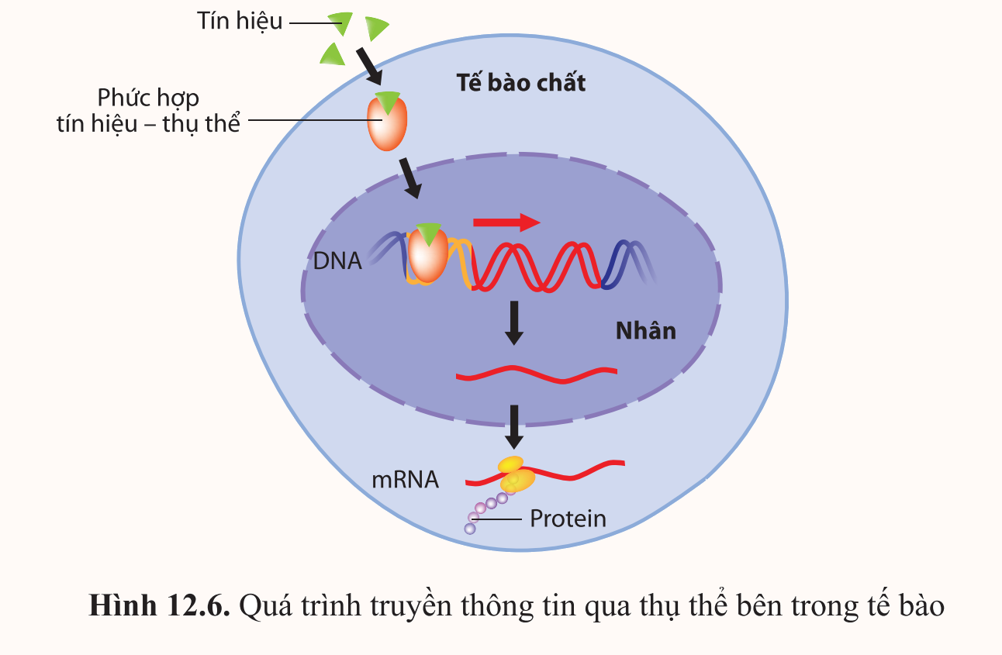
II. QUÁ TRÌNH TRUYỀN THÔNG TIN GIỮA CÁC TẾ BÀO
2. Truyền tin nội bào
Khi thụ thể bên trong tế bào chất được hoạt hoá, phức hợp tín hiệu - thụ thể
đi vào nhân và tác động đến DNA và hoạt hoá sự phiên mã gene nhất định (hình 12.6).
Sự hoạt hoá các phân tử trong tế bào diễn ra theo thứ tự, từ phân tử này đến phân tử kia.

Slide 13
II. QUÁ TRÌNH TRUYỀN THÔNG TIN GIỮA CÁC TẾ BÀO
3. Đáp ứng
Sự truyền tin nội bào dẫn đến kết quả là những thay đổi trong tế bào dưới nhiều dạng khác nhau như tăng cường phiên mã, dịch mã, tăng hay giảm quá trình chuyển hoá một hoặc một số chất, tăng cường
vận chuyển qua màng tế bào, phân chia tế bào,...

Slide 14

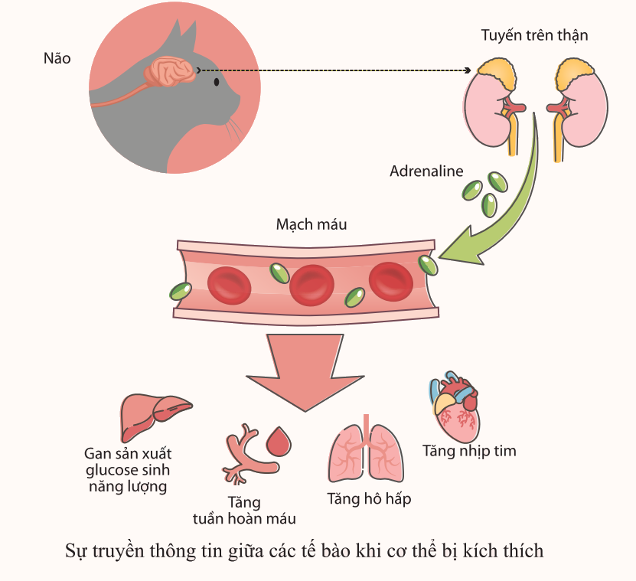
EM CÓ BIẾT
Khi sinh vật bị kích thích như con mèo
phát hiện thấy con chuột, thông tin từ thị giác được truyền đến trung ương thần kinh và
tác động đến tuyến trên thận, kích thích các tế bào của tuyến này sản xuất hormone adrenaline gây ra một loạt đáp ứng như
tăng cường sản xuất glucose sinh năng lượng, tăng nhịp tim, tăng tuần hoàn máu, tăng
hô hấp,... Kết quả là con mèo đuổi bắt
con chuột.

Slide 15


Slide 16

Hormone từ tế bào tuyến giáp được vận chuyển trong máu đến các
tế bào cơ làm tăng cường hoạt động phiên mã, dịch mã và trao đổi chất ở các tế bào cơ.
Xác định và vẽ sơ đồ mô tả các yếu tố tham gia trong quá trình
truyền thông tin đó. Cho biết quá trình truyền thông tin trên thuộc kiểu truyền tin nội tiết hay cận tiết.

Slide 17


Slide 18

Insulin là hormone nội tiết từ tuyến tuy tác động đến các tế bào như gan, cơ, mỡ khi nồng độ glucose trong máu tăng lên do tiêu hoá thức ăn. Một quá trình truyền thông tin từ insulin ở tế bào được thể hiện ở hình 12.7. Insulin kích thích
sự huy động các protein vận chuyển glucose ở trên màng sinh chất, từ đó làm tăng sự vận chuyển glucosetừmáu vào trong tế bào và giảm lượng glucose trong máu.
Bệnh tiểu đường type 2 do thiếu insulin và kháng insulin (các phân tử truyền tin nội bào bị tác động) dẫn đến triệu chứng điển hình là tăng lượng glucose trong máu và trong nước tiểu.

Slide 19
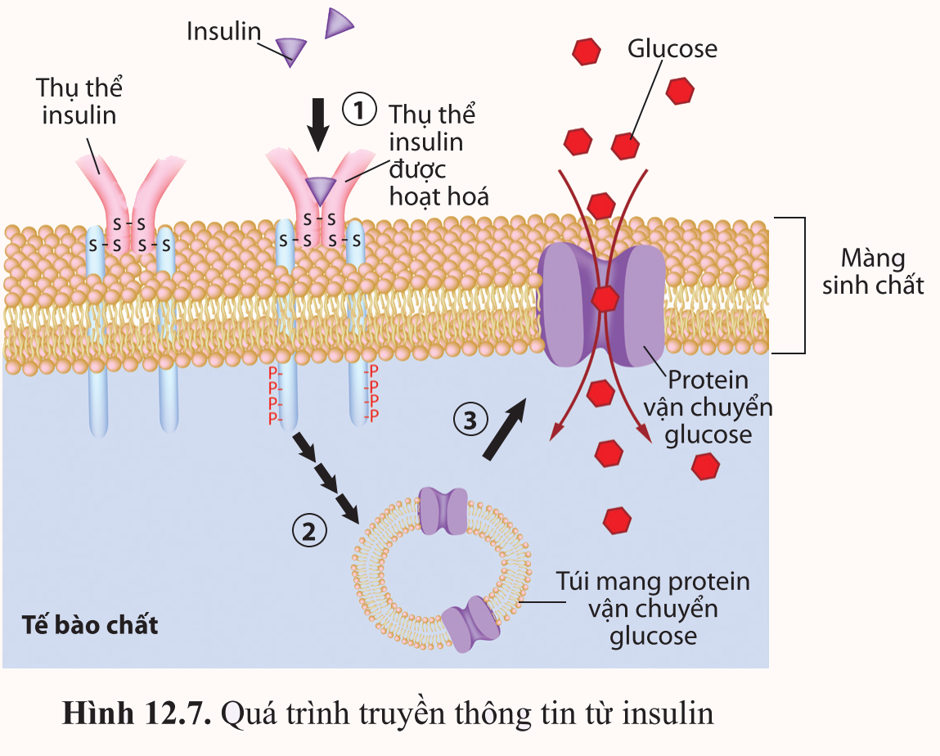
Dựa vào các thông tin ở trên và hình 12.7, hãy:
- Nêu vai trò của insulin trong điều hoà lượng đường trong máu.
- Nêu các giai đoạn của quá trình truyền thông tin từ tín hiệu insulin.
- Nêu những thay đổi trong quá trình truyền thông tin từ insulin dẫn đến
triệu chứng của bệnh tiểu đường
type 2.

Slide 20


Slide 21

Thông tin giữa các tế bào là quá trình tế bào tiếp nhận, xử lí và trả lời các tín hiệu được tạo ra từ các tế bào khác.
Quá trình thông tin giữa các tế bào gồm ba giai đoạn: tiếp nhận, truyền tin nội bào và đáp ứng. Trong quá trình tiếp nhận, phân tử
tín hiệu liên kết với thụ thể làm thay đổi hình dạng thụ thể dẫn đến hoạt hoá thụ thể.

Slide 22
Trong quá trình truyền tin nội bào, thụ thể được hoạt hoá sẽ
hoạt hoá các phân tử nhất định trong tế bào theo chuỗi
tương tác tới các phân tử đích.
Đáp ứng tế bào là những thay đổi trong tế bào đích như
tăng cường phiên mã, dịch mã, thay đổi quá trình chuyển hoá một hay một số chất...

Slide 23


HƯỚNG DẪN VỀ NHÀ
Làm bài tập trong Sách bài tập
Sinh học 10
Đọc và tìm hiểu trước Bài 13: Chu kì tế bào và nguyên phân
Ôn lại kiến thức đã học

Slide 24

Notes:
https://www.youtube.com/@hoc1biet10

Slide 25


